Slide 1
Методическое сопровождение непрерывного повышения профессионального мастерства педагогических работников
О.Г.Викульева,
заведующий ЦНППМ

Slide 2
РСНМС

Slide 3
Цель формирования РСНМС

Slide 4
Задачи РСНМС

Slide 5
Персонифицированная форма

Slide 6
Основные понятия
Персонифицированная форма – организация индивидуализации обучения, индивидуальный путь освоения программы дополнительного профессионального образования, профессионально-личностного развития.
Индивидуальный учебный план - комплекс мероприятий, основанный на персонифицированном подходе к организации дополнительного профессионального образования (далее – ИУП).

Slide 7
Основные понятия
Дефицит профессиональных компетенций – отсутствие или недостаточное развитие профессиональных компетенций педагогических работников и управленческих кадров, различные затруднения в реализации трудовых функций.
Диагностика профессиональных дефицитов – комплекс оценочных процедур (в том числе в электронном виде), обеспечивающих возможность установления уровня владения педагогическими работниками и управленческими кадрами профессиональными компетенциями.

Slide 8
Основные понятия
Индивидуальный образовательный маршрут – это персональный путь реализации личностного потенциала обучающегося (тьюторанта) в повышении профессионального уровня (далее – ИОМ).
Индивидуальная образовательная траектория — ретроспектива движения по образовательной среде, пройденный путь в личном образовании (далее – ИОТ).
Индивидуальная образовательная программа — дополнительная профессиональная программа (программа повышения квалификации), осваиваемая слушателем по индивидуальному учебному плану (далее – ИОП).

Slide 9
Основные понятия
Тьюторское сопровождение – деятельность тьютора по обеспечению непрерывного профессионально-личностного развития тьюторанта.
Тьюторант – обучающийся по индивидуальной образовательной программе (индивидуальному образовательному маршруту, индивидуальной образовательной траектории) под руководством тьютора.
Тьюториал – пространство взаимодействия тьютора и тьюторанта.

Slide 10
Индивидуальный образовательный маршрут
Индивидуальный образовательный маршрут педагогического работника – индивидуальный учебный план, включающий в себя комплекс мероприятий, адресно решающих задачи повышения квалификации и профессионального мастерства педагогических работников.
Цель - обеспечение непрерывного профессионально-личностного развития педагогических работников и управленческих кадров по результатам диагностики профессиональных дефицитов и/или по личному запросу.

Slide 11
Типовая программа
ИОМ разрабатывается на основе выявленных дефицитов профессиональных компетенций управленческих кадров и педагогических работников и в соответствии с типовой дополнительной профессиональной программой (программой повышения квалификации)

Slide 12
Диагностика
ИОМ по результатам диагностики разрабатывает региональный методист (и/или тьютор) совместно с тьюторантом в сроки, определенные региональным методистом (и/или тьютором).

Slide 13
Инструкция
ИОМ разрабатывает в соответствии с инструкцией по составлению индивидуального образовательного маршрута педагогического работника.

Slide 14
Инструкция по составлению индивидуального образовательного маршрута педагогического работника
Настоящая инструкция по составлению индивидуального образовательного маршрута педагогического работника (далее – Инструкция) определяет цель, структуру, регламент подготовки и реализации ИОМ.
ИОМ разрабатывается в целях создания необходимых условий для непрерывного роста профессионального мастерства педагогических работников, устранения выявленных профессиональных дефицитов, повышения уровня овладения профессиональными компетенциями и современными образовательными технологиями.

Slide 15
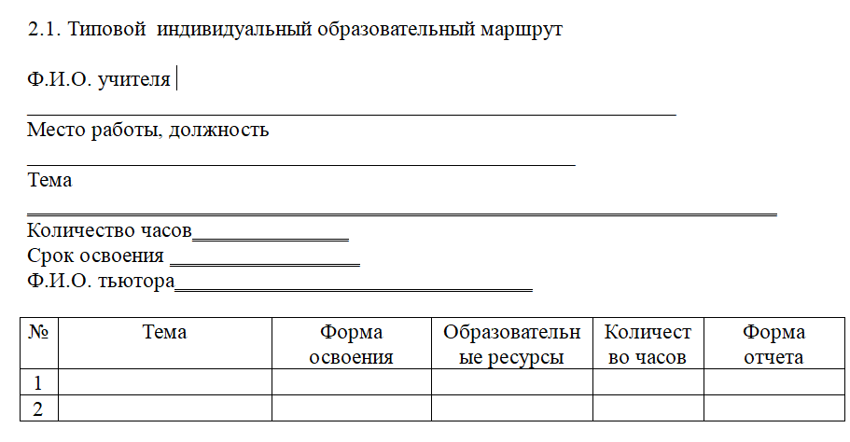
Раздел 2. Содержание программы

Slide 16
Дефициты
1. Формирование личностных и метапредметных результатов.
2. Формирующее оценивание. Критериальное оценивание.
Исследование на уроке. Исследовательская и проектная деятельность.
Формирование функциональной грамотности.
Реализация системно-деятельностного подхода.
Мотивация на уроке.

